Slide 1
fxml 與 Java
Fxml
進行使用者介面的設計
Java
邏輯的判斷、功能實現

Slide 2
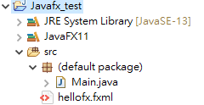
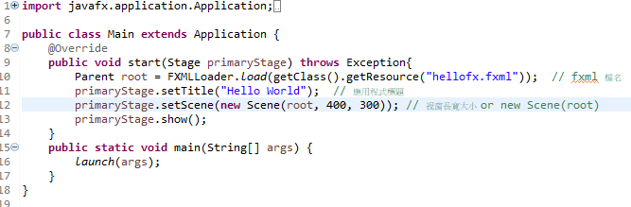
Java中使用 fxml
以程式碼資料夾為起點
因此fxml檔案需與程式碼同資料夾才能找到

Slide 3
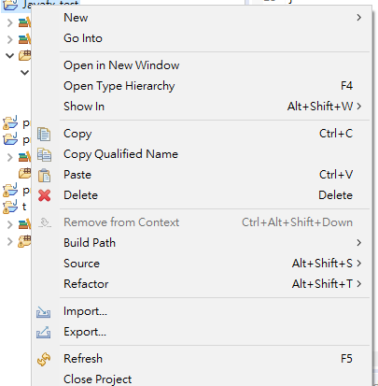
常見問題
修改fxml完內容須手動更新
右鍵專案
Refresh (F5)

Slide 4
fxml元件 與 Java綁定

Slide 5
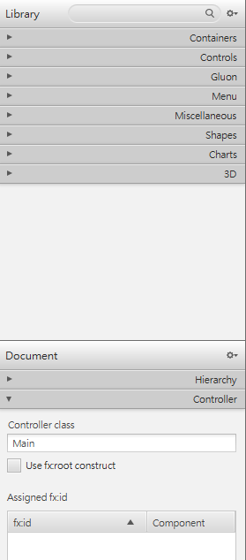
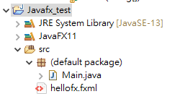
fxml元件 與 Java綁定
1) SceneBuilder 中設定 java class path
package名稱.class名稱 (有package時)
class名稱 (default package時)

Slide 6
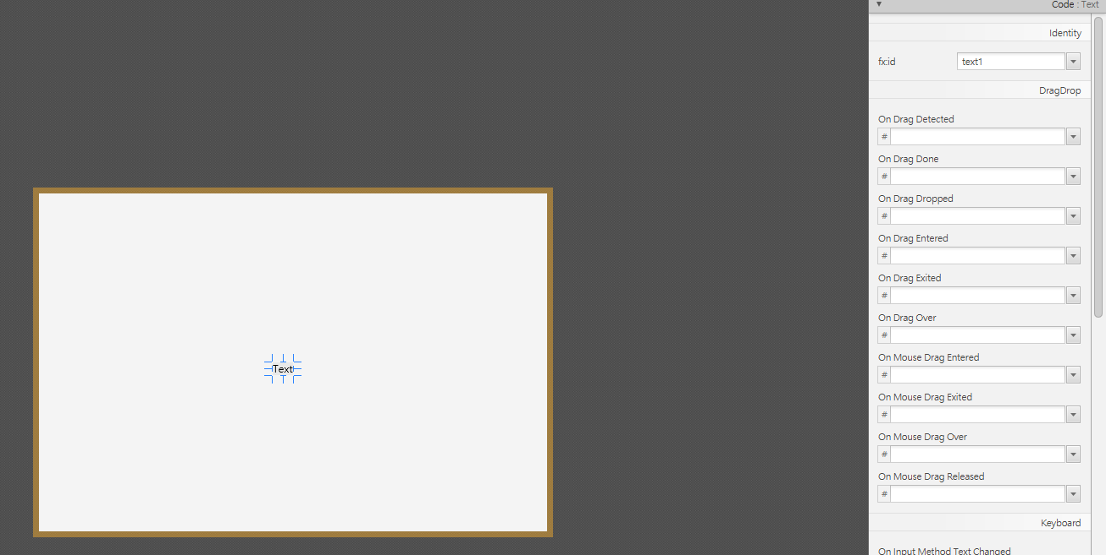
fxml元件 與 Java綁定
2) SceneBuilder 中設定 fx:id (注意非id)
點選元件
Code-> fx:id 中給予名稱

Slide 7
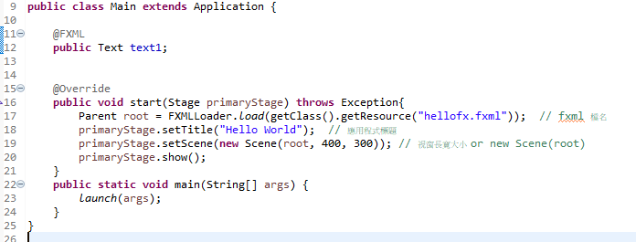
fxml元件 與 Java綁定
3) 程式碼中綁定元件
@FXML
(權限) (元件類別) (fx:id名稱)

Slide 8
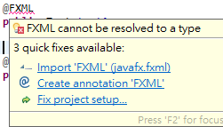
import 以 javafx package為主

Slide 9
執行確認是否綁定成功
SceneBuilder 儲存fxml 至專案下(注意路徑位置)
Eclipse 專案 Refresh
若成功可正常執行

Slide 10
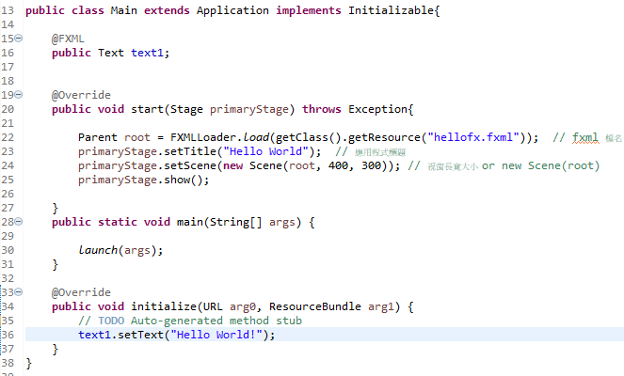
javafx 初始化

Slide 11
Javafx 常用元件使用

Slide 12
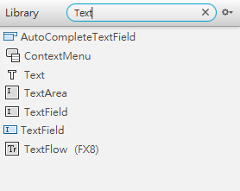

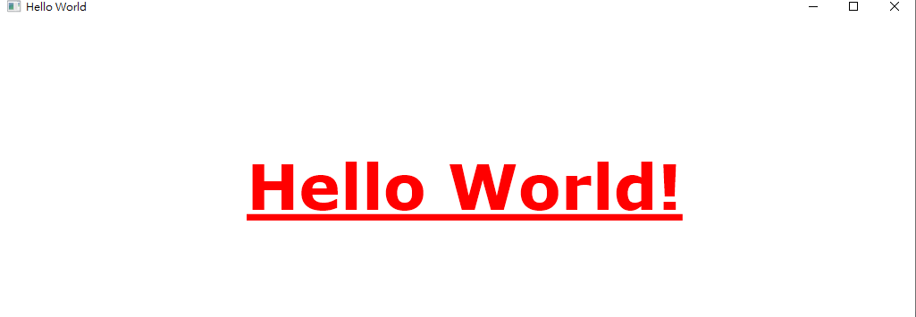
Text
可直接在Library搜尋
或 Shapes 底下尋找

Slide 13
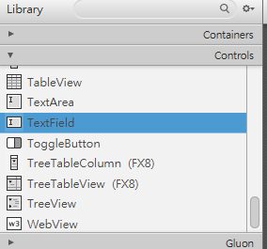

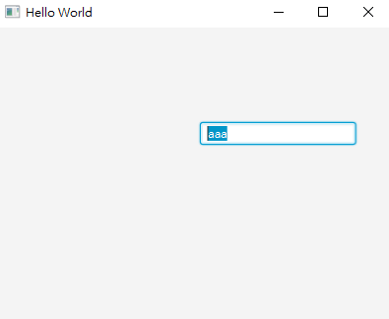
TextField

Slide 14
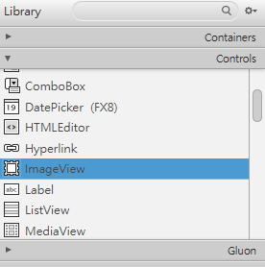

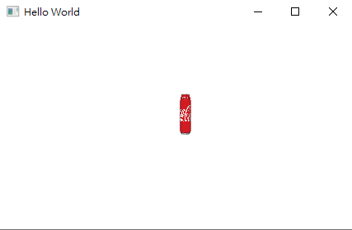
ImageView

Slide 15
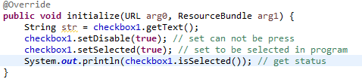
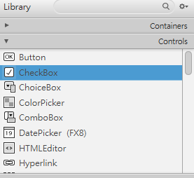
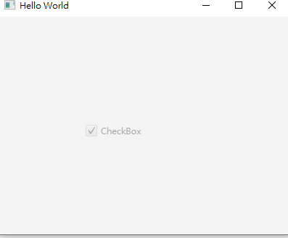
CheckBox

Slide 16
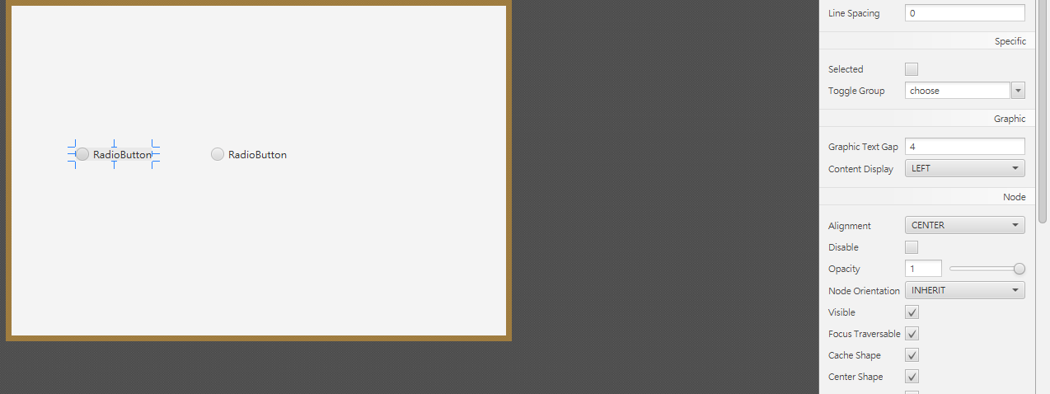
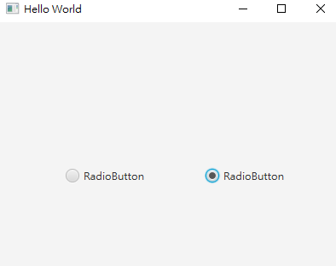
RadioButton
兩個設定在同一個group
只能選擇其一

Slide 17
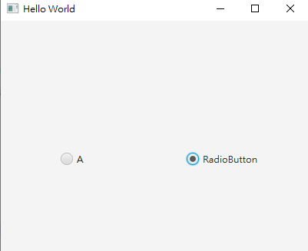
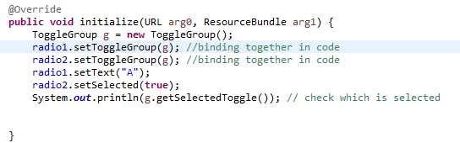
RadioButton

Slide 18
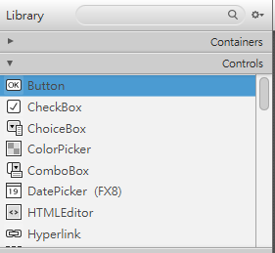
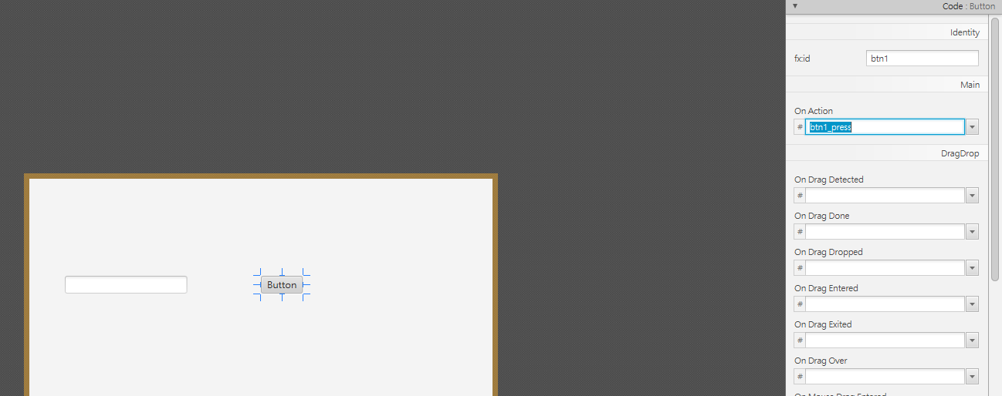
Button

Slide 19
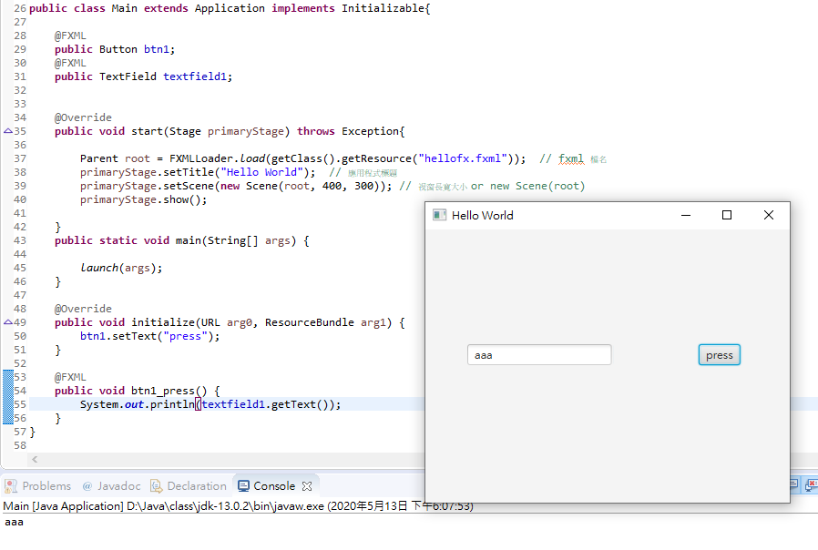
Button

